Slide 1
LC 08 : Cinétique et Catalyse
Niveau : Lycée
Prérequis : Loi de Beer-Lambert, Spectrophotométrie, Fonction exponentielle, Derivée, Ecriture symbolique d'une réaction chimique

Slide 2
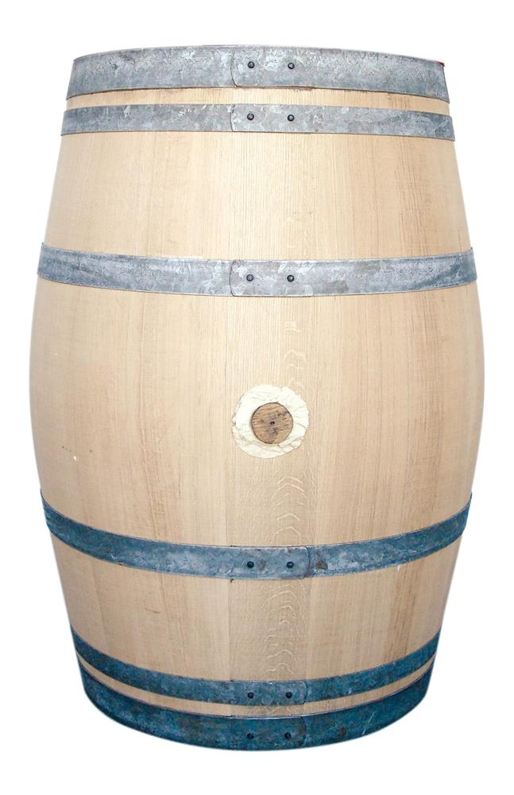
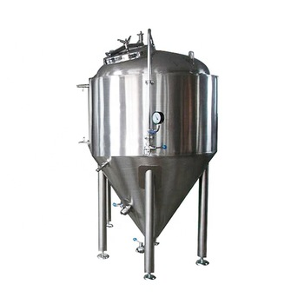
La production de vinaigre
éthanol + O2 → acide acétique + H2O
Fermentation traditionnelle
(1 an)
Fermentation industrielle catalysée (24h)

Slide 4
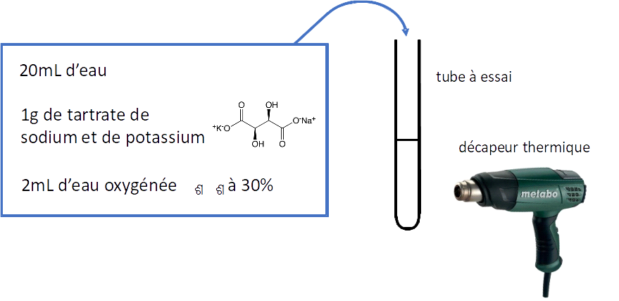
Oxydation du tartrate par l'eau oxygénée

Slide 5
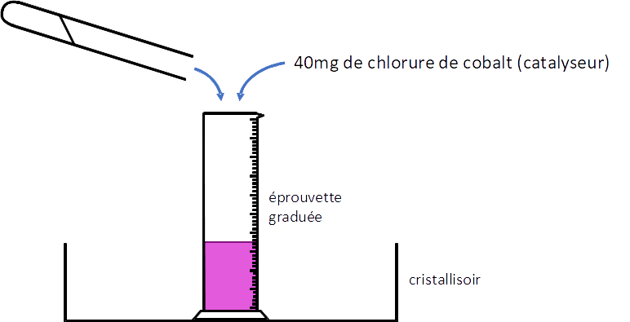
Oxydation du tartrate par l'eau oxygénée

Slide 7
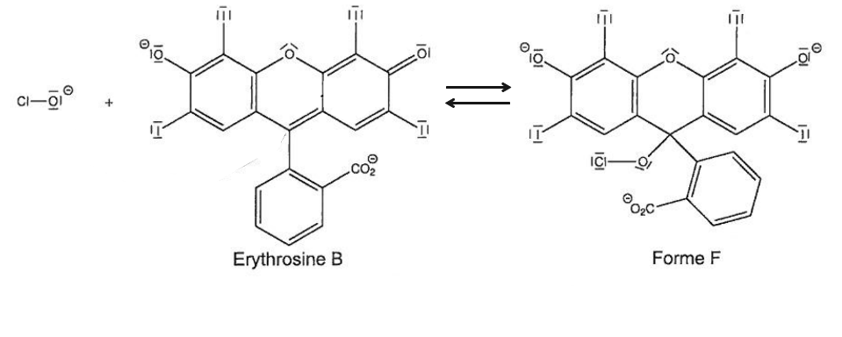
Décoloration de l'Erythrosine B
→
ClO⁻ + E → F

Slide 9
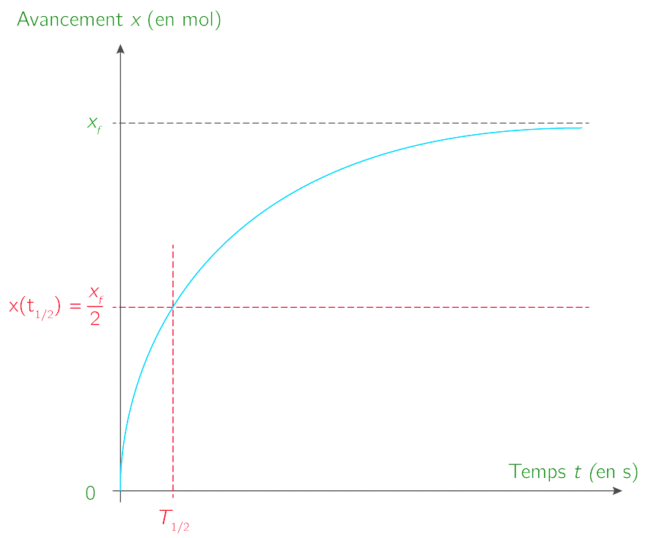
Temps de demi réaction

Slide 11
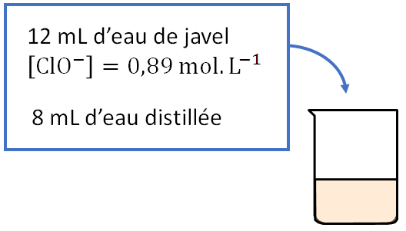
Décoloration de l'Erythrosine B

Slide 12
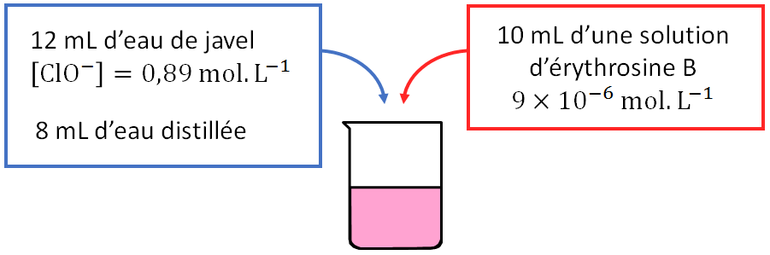
Décoloration de l'Erythrosine B

Slide 13
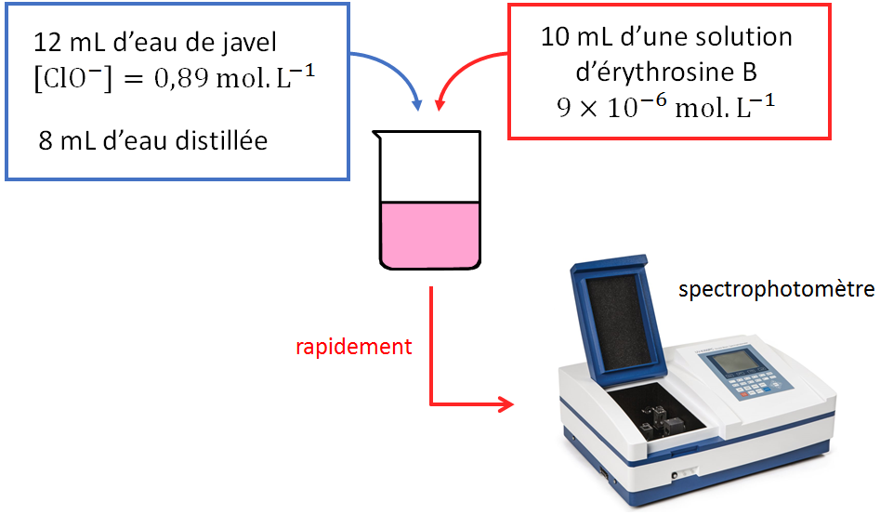
Décoloration de l'Erythrosine B

Slide 14
Décoloration de l'Erythrosine B
Beer-Lambert : A = ɛ.l.[E]
Vérification de l'ordre 1 par rapport à E
Determination de k

Slide 16
https://www.edumedia-sciences.com/fr/media/564-facteur-cinetique

